Slide 1
Физкультурный досуг в группах №3 и №7
«Превращения бумажного листочка»

Slide 2
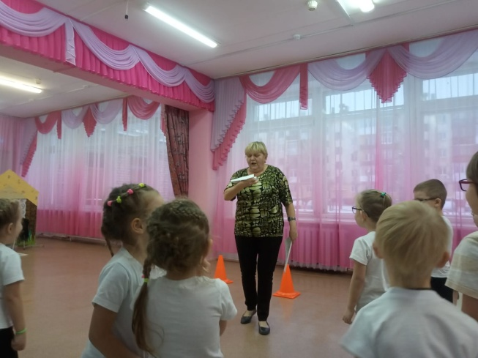
«Превращения бумажного листочка»
Программное содержание:
Совершенствовать навык метания на дальность, способствовать силе рук, развивать глазомер, ходьба змейкой , перешагивание. Содействовать развитию ловкости, быстроты, координации движений, совершенствовать навыки сотрудничества детей друг с другом. Познакомить детей со свойством бумаги, умение использовать лист бумаги в необычных ситуациях. Вызвать у детей интерес к выполнению физических упражнений с нетрадиционным предметом – листом бумаги. Доставить радость от выполнения занимательных физических упражнений.

Slide 3
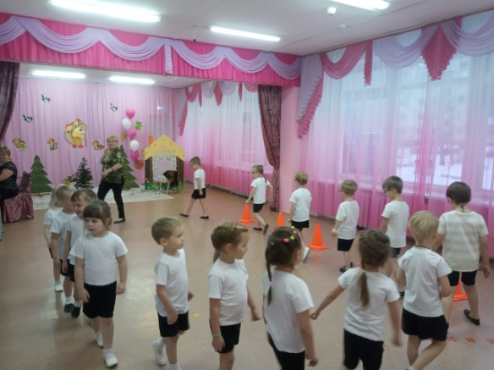
«Превращения бумажного листочка»
Ребята сегодня мы отправимся в необычное сказочное путешествие.
Чтоб не мокнуть под дождём,
Крышу мы с собой возьмём.
Кнопка нажимается.
Крыша раскрывается…
Дети. Зонтик !
Воспитатель. - Правильно! Но у нас с вами зонта нет. Как же быть? Зато у каждого из вас в руках есть листочек бумаги не простой, а волшебный. Давайте превратим его в зонтик , будем держать обеими руками над головой. Смотрите, впереди дорожка вьётся среди кустарников, давайте пойдём по ней друг за другом, а чтобы не промочить ноги поднимитесь на носочки

Slide 4
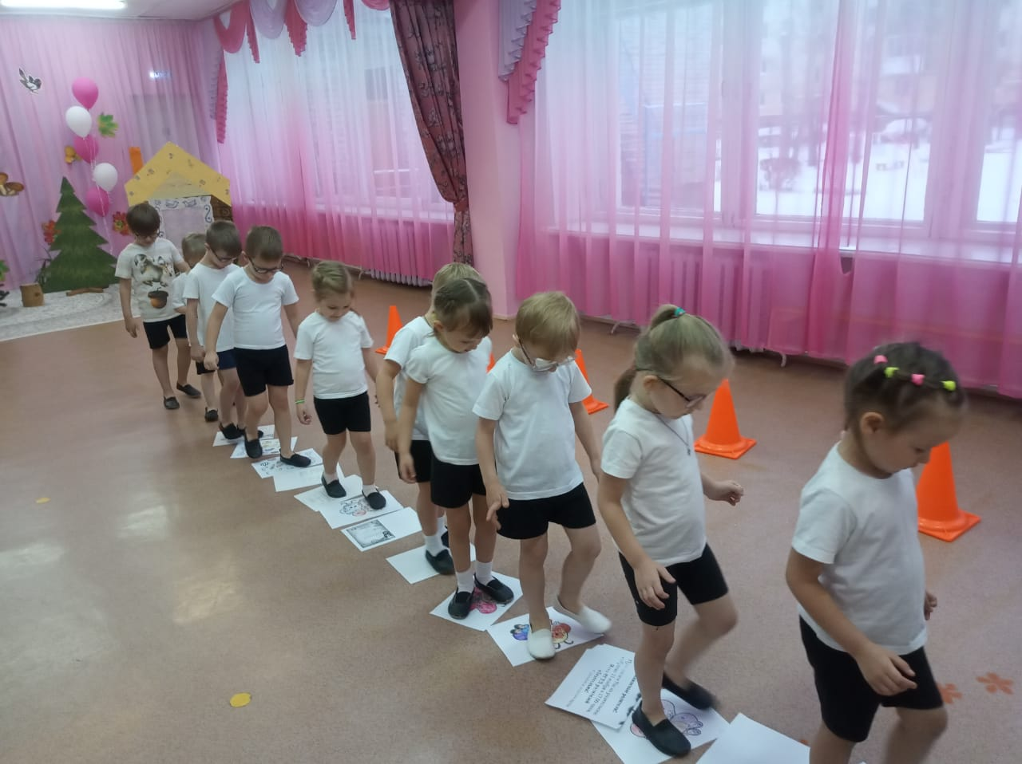
«Превращения бумажного листочка»

Slide 5
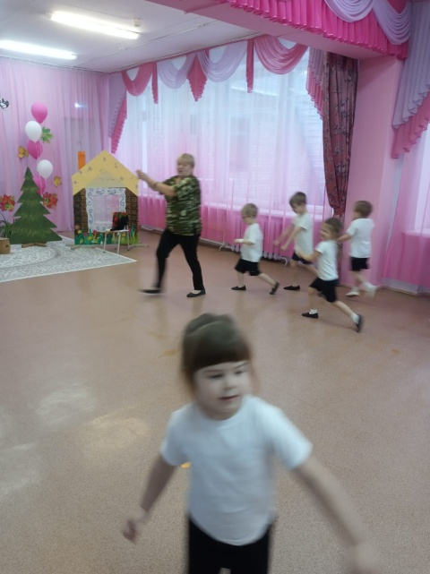
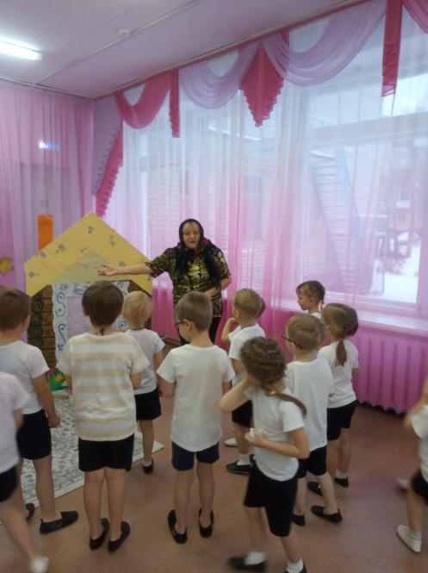
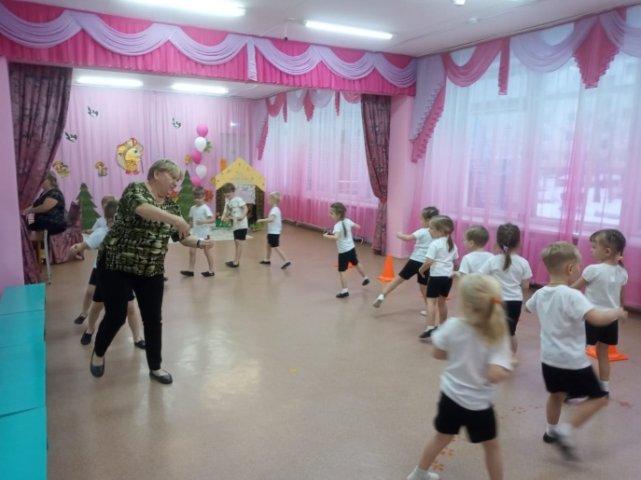
«Превращения бумажного листочка»

Slide 6
Спасибо за внимание!

